Slide 1
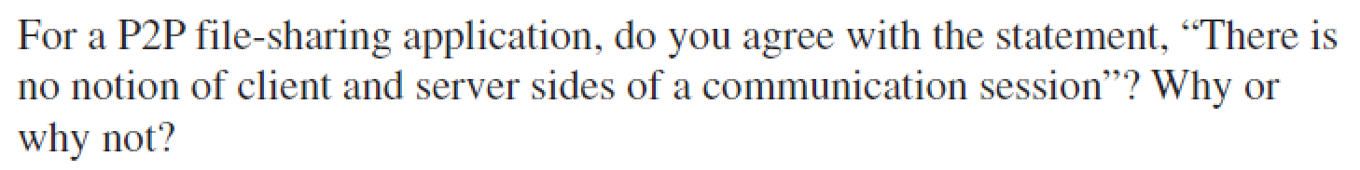
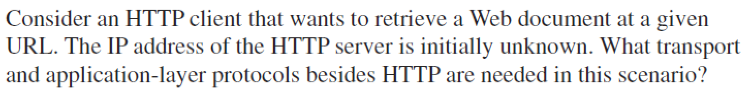
Chapter 2 Homework
习题
1,
2,
答：错误，在P2P文件分享应用中，接收文件的peer为client，发送文件的为server
答：TCP、DNS、 UDP

Slide 2
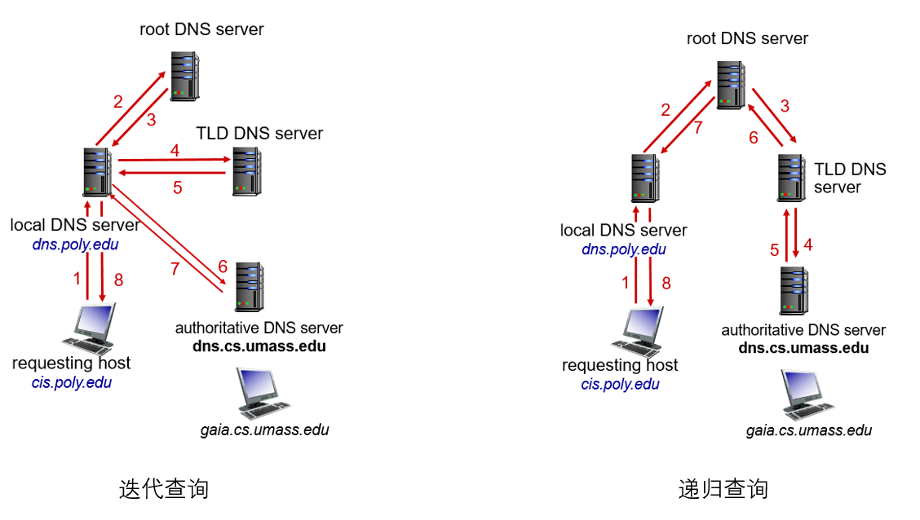
Chapter 2 Homework
3,
What is Authoritative DNS server? What is the difference between two types of DNS queries?
答：权威DNS服务器负责保存主机域名和对应IP地址的映射记录，即真正负责回答的DNS服务器。DNS查询包含迭代查询和递归查询两种，区别如下图所示。

Slide 3
Chapter 2 Homework
What is the function of Cookies？ And how do they work？
答：Web应用程序使用cookie保存用户的相关信息，本质就是关联同一用户的多个事务，以实现购物车、个性化推荐、用户登录认证、用户追踪等目的。
cookie工作原理如下：用户使用浏览器第一次访问Amazon。当请求消息到达Amazon Web服务器时，该Web站点将产生一个唯一识别码，并以此作为索引在它的后端数据库中产生一个表项。接下来Amazon Web服务器用一个包含set-cookie:首部行的HTTP响应消息进行响应，其中set-cookie:首部行含有识别码。当用户的浏览器收到了该HTTP响应消息时，它会看到该set-cookie:首部。浏览器在它管理的特定cookie文件中添加一行，其中包含该服务器的主机名和set-cookie:首部中的识别码。当用户继续浏览Amazon网站时，每请求一个Web页面，其浏览器就会从它的cookie文件中获取这个网站的识别码，并放到HTTP请求消息的首部行中。用这种方式，Amazon服务器可以跟踪用户在该站点的所有活动。
4,

Slide 4
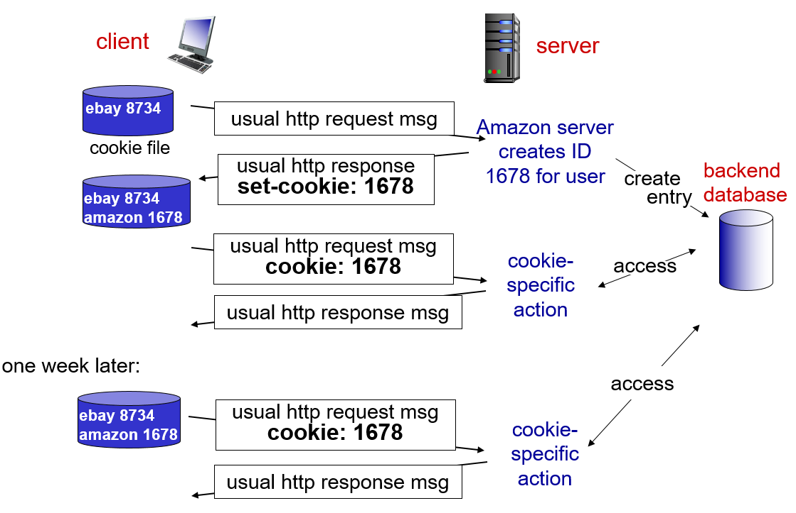
Chapter 2 Homework
What is the function of Cookies？ And how do they work？
4,

Slide 5
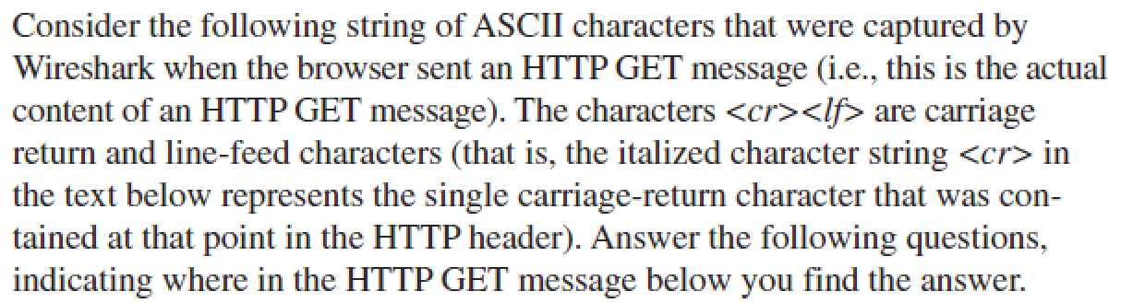
Chapter 2 Homework
5,

Slide 6
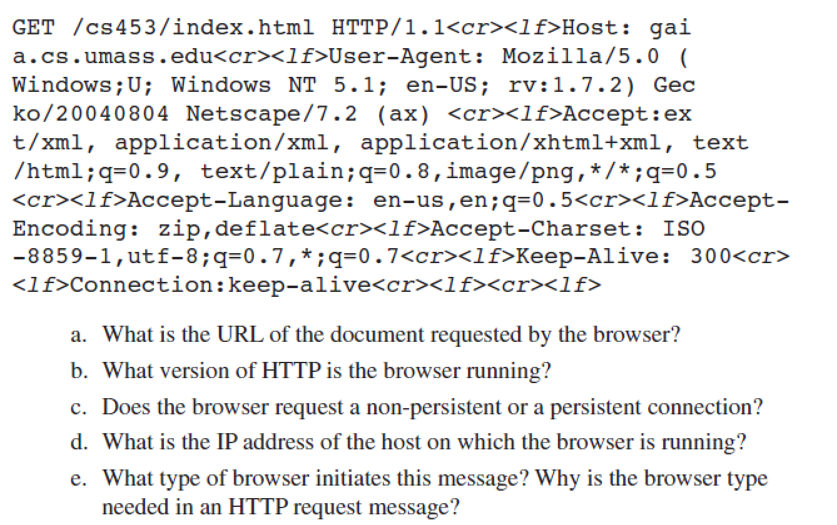
Chapter 2 Homework

Slide 7
Chapter 2 Homework
答:
文档的URL为：http://gaia.cs.umass.edu/cs453/index.html
版本为HTTP 1.1
持久连接
从应用层的HTTP消息报文中无法得知，需要分析IP头部才能获得
浏览器类型: Mozilla/5.0。 服务器需要浏览器类型信息来向不同类型的浏览器发送同一对象的不同版本

Slide 8
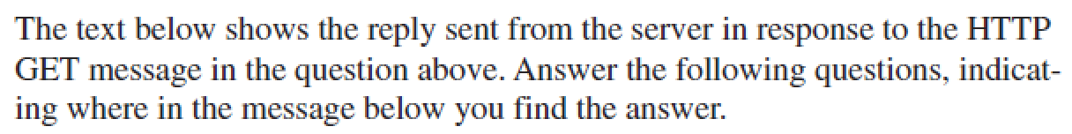
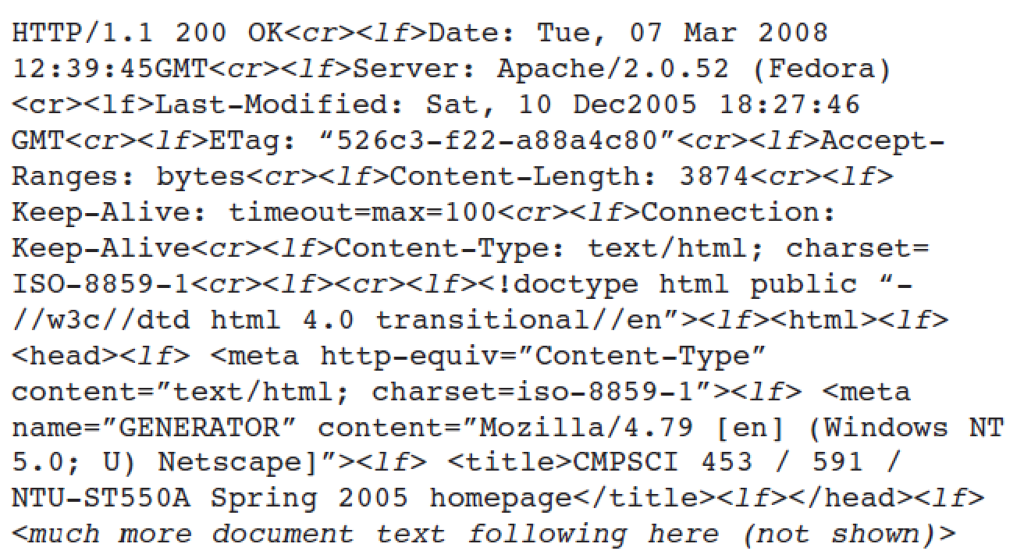
Chapter 2 Homework
6,

Slide 9
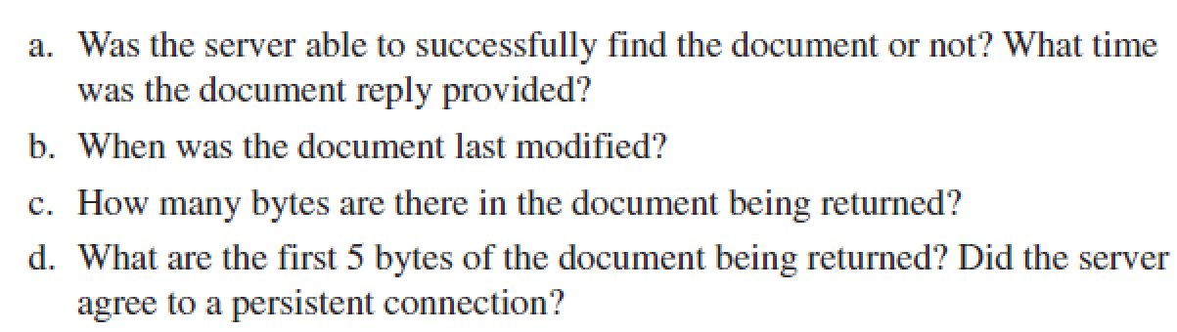
Chapter 2 Homework
答:
可以成功找到文档，因为状态码为200；格林威治时间2008年3月7日星期二12:39:45
最后修改时间：格林威治时间2005年12月10日星期六18:27:46
返回3874 bytes
返回的前5个字节： <!doc
服务器同意使用持久连接

Slide 10
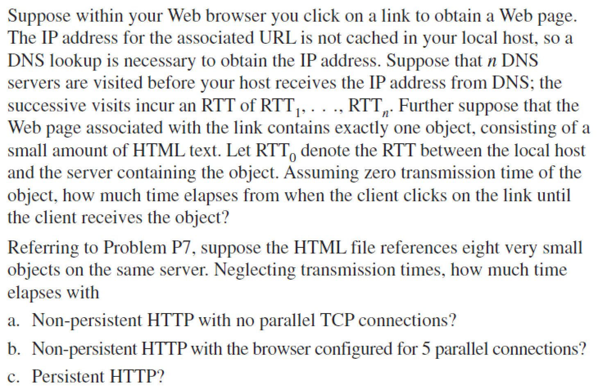
Chapter 2 Homework
7,

Slide 11
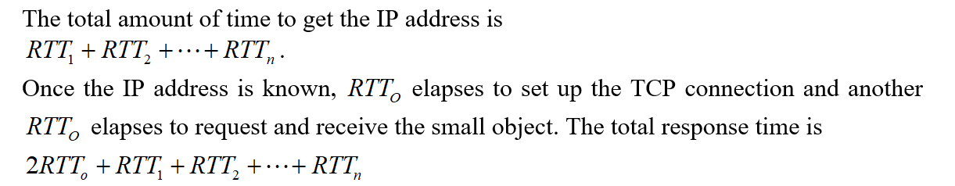
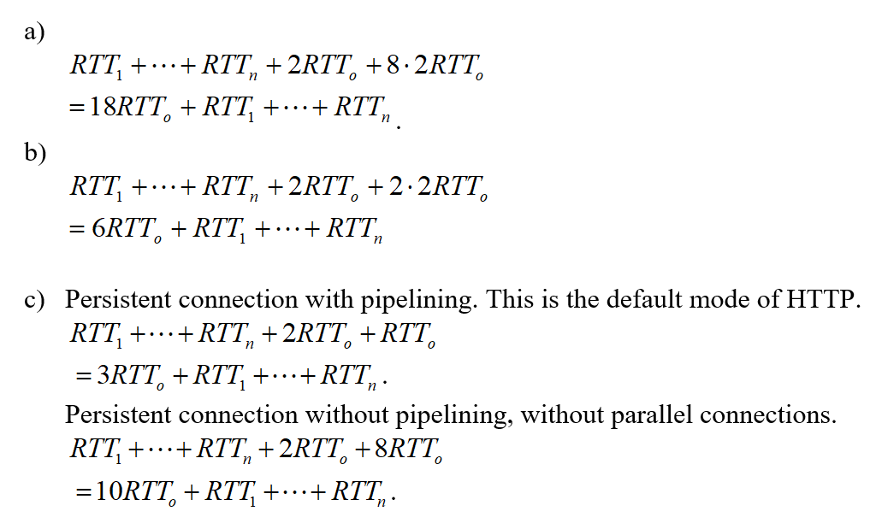
Chapter 2 Homework
答: (1)
(2)

